Slide 1

Lo mejor en Advocacy para pacientes
Resumen de iniciativas, datos y hallazgos clave presentados
por organizaciones de pacientes en el Congreso EHA 2026
para fortalecer la voz del paciente en hematología
Natacha Bolaños | Lymphoma Coalition

Slide 2





LO MEJOR DE LAS ORGANIZACIONES DE DEFENSA DEL PACIENTE
EHA2026
Resumen de iniciativas, datos y hallazgos clave presentados
por organizaciones de pacientes en el Congreso EHA 2026
para fortalecer la voz del paciente en hematología.
- Junio 2026 | Congreso EHA2026
Presentación preparada con contenido de EHA2026 · Todos los datos provenientes de los estudios citados
Notes:
Buenos días. Soy Natacha Bolaños de Lymphoma Coalition, y voy a compartir con vosotros lo más relevante que las organizaciones de pacientes han presentado en EHA2026.
Mensaje central: La voz del paciente ya no es un complemento — es evidencia científica que ayuda a moldear la investigación y la práctica clínica en diagnósticos, tratamientos y regulación.
Pasamos a la agenda.

Slide 3
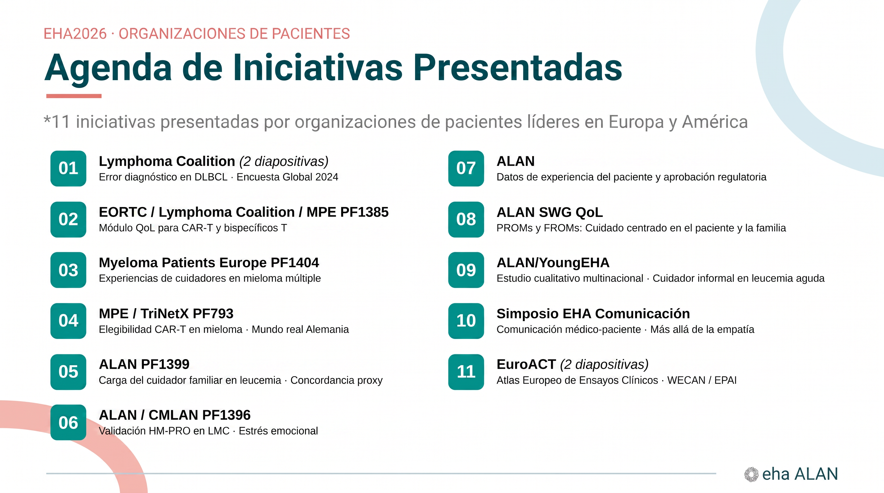
Notes:
Once iniciativas presentadas por organizaciones de pacientes, organizadas en bloques temáticos:
Abordamos, los hallazgos sobre errores del diagnóstico en LBDCG, hasta la optimización de la calidad de vida con terapias avanzadas como CAR-T, y biespecíficos.
Un eje central es la experiencia del paciente y del cuidador. Veremos estudios sobre la carga y el estrés emocional, destacando el impacto integral de la enfermedad en todo el entorno familiar
Además, se tocan aspectos fundamentales como la elegibilidad para tratamientos innovadores, la comunicación médico-paciente, y la integración de datos de experiencia del paciente en los procesos regulatorios y de evaluación, también una investigación sobre acceso a ensayos clínicos en Europa.

Slide 4




LYMPHOMA COALITION • Abstract EHA2026
Error Diagnóstico en DLBCL
Incidencia e Impacto Global
*Encuesta Global de Pacientes 2024 · 1.354 personas con experiencia vivida de DLBCL · Análisis de 5 países europeos
El dato central
El impacto del retraso
TASA DE DIAGNÓSTICO ERRÓNEO GLOBAL
A. Espera de 3+ meses para diagnóstico correcto
Pacientes que esperaron 3+ meses
45%
Mal diagnosticados: 31%
2× más tiempo de espera
Diagnosticados correctamente: 14%
de los pacientes con DLBCL recibió al menos un
diagnóstico erróneo antes del diagnóstico correcto
B. 3 o más consultas médicas antes del diagnóstico
Pacientes con 3+ consultas previas al diagnóstico
Mal diagnosticados: 69%
El doble de visitas clínicas
- 🇬🇧 Reino Unido: 56% - 🇧🇬 Bulgaria: 48% - 🇮🇹 Italia: 46%
Diagnosticados correctamente: 35%
- 🇧🇪 Bélgica: 44% - 🇫🇷 Francia: 43%
♦ El diagnóstico erróneo más frecuente: otro tipo de cáncer — ya sea una malignidad hematológica diferente o un tumor sólido
Lymphoma Coalition | EHA2026 Abstract
Notes:
Comenzamos con un estudio de Lymphoma Coalition, sobre el "Error Diagnóstico en el Linfoma Difuso de Células B Grandes", o DLBCL, y su impacto global.
Con una muestra de más de 1.300 pacientes de cinco países europeos el hallazgo clave: es que el 45% de los pacientes con DLBCL recibió un diagnóstico erróneo antes del correcto. Las tasas varían entre países, pero el problema es generalizado y en el Reino Unido, esa cifra sube al 56%.
Los pacientes mal diagnosticados esperaron el doble — 31% más de 3 meses — y realizaron el doble de consultas antes de llegar al diagnóstico correcto. Cada semana de retraso en un linfoma agresivo puede ser determinante.
El error más frecuente: confundir DLBCL con otro tipo de cáncer — hematológico o sólido.

Slide 5







LYMPHOMA COALITION • EHA2026
Carga Sistémica del Diagnóstico Erróneo
Impacto clínico, psicológico y sistémico — y qué hacer al respecto
Las consecuencias
El patrón en 5 países europeos
▬ Retrasos en el tratamiento
1 — Espera prolongada: 2 — Más visitas médicas:
Cada semana cuenta en un linfoma agresivo como el DLBCL
31% de pacientes mal diagnosticados esperaron
3+ meses para confirmación
— los retrasos pueden comprometer el pronóstico.
vs. solo 14% de los diagnosticados correctamente
▬ Mayor carga psicológica
2 — Espera y retraso del diagnóstico:
La incertidumbre diagnóstica prolongada genera estrés
severo en pacientes y cuidadores.
69% de pacientes mal diagnosticados tuvieron
3+ consultas antes del diagnóstico correcto
▬ Presión sobre el sistema sanitario
vs. 35% de los diagnosticados correctamente
Más consultas, más pruebas, más derivaciones evitables —
costes humanos y económicos innecesarios.
*Patrón consistente en Bélgica, Bulgaria, Francia, Italia y Reino Unido
Llamada a la Acción — Lymphoma Coalition
🎓 Formación AP
⚡ Vías rápidas
🧠 Apoyo psicológico
📊 Registros diagnósticos
Capacitar a médicos de atención
primaria en reconocimiento
precoz de linfoma*
Establecer circuitos diagnósticos
ágiles desde la sospecha clínica*
Acompañamiento durante el
período de incertidumbre
diagnóstica*
Monitorear retrasos para mejorar
la equidad en el diagnóstico*
Notes:
La carga sistémica del diagnóstico erróneo, se traduce en impactos clínicos, psicológicos y en el sistema de salud.
La espera prolongada supone mayor uso de recursos, 69% de los pacientes necesitó 3 o más consultas médicas hasta orientar el diagnóstico correcto.
Tres consecuencias concretas:
Retraso en tratamiento que compromete el pronóstico
Mayor carga psicológica — incertidumbre prolongada para paciente y familia
Presión evitable sobre el sistema sanitario
Implicación clínica: Los datos justifican elaborar una hoja de ruta para determinar alto índice de sospecha diagnóstica, útil en atención primaria y especializada.
Se requiere mejor formación en atención primaria para la identificación de síntomas, generar vías rápidas de derivación, asegurar los recursos durante el proceso diagnóstico, y que se disponga de registros para monitorizar equidad en diagnóstico.
Un protocolo de derivación rápida cuando se sospecha linfoma puede salvar vidas y reducir costes a largo plazo.

Slide 6







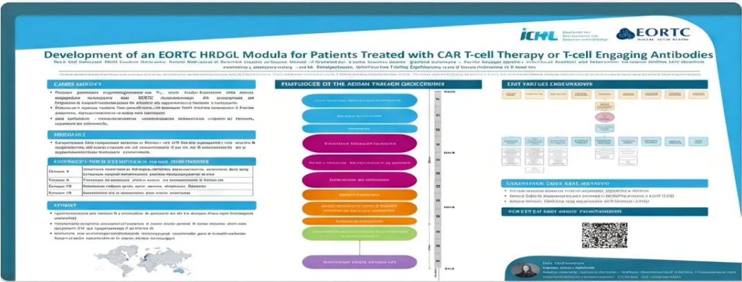

EORTC / LYMPHOMA COALITION / MYELOMA PATIENTS EUROPE /ALAN · PF1385
Desarrollo de Módulo PRO-QoL para CAR-T y Bispecíficos
¿Por qué este módulo?
>90 aspectos relevantes para la Calidad de Vida (HRQoL)
identificados en Fase I
▪ Los instrumentos genéricos (QLQ-C30) no capturan la
experiencia real con CAR-T y bispecíficos
▪ No existen cuestionarios multilingües validados
específicos para estas terapias
abordan bienestar psicosocial:
función cognitiva, distrés
emocional, cambios
conductuales
~50%
▪ Linfoma, mieloma múltiple y leucemia: tres
poblaciones con experiencias distintas
Metodología — Fase I
▪ 45 pacientes y 38 profesionales sanitarios
entrevistados en 7 países: Australia, Croacia, Francia,
Alemania, Portugal, Países Bajos, Reino Unido
▪ Revisión bibliográfica + entrevistas semiestructuradas
según guidelines EORTC QLG
*Póster PF1385 — EORTC Quality of Life Group, EHA2026
Michielsen K. et al. · EORTC QLG, Lymphoma Coalition, Myeloma Patients Europe · Póster PF1385, EHA2026
Notes:
Pasamos ahora a una iniciativa de Organización Europea para la Investigación y Tratamiento del Cáncer (EORTC), en colaboración con Lymphoma Coalition, ALA; y Myeloma Patients Europe: el Desarrollo de un Módulo de PRO para medición de Calidad de Vida (QoL) para terapias CAR-T y Biespecíficos.
El problema: No existe ningún cuestionario validado, multilingüe y específico para medir la calidad de vida en pacientes con CAR-T o bispecíficos T. Los instrumentos genéricos no capturan la casuística de estas terapias, y la experiencia real de los pacientes.
La Fase I fue robusta: 45 pacientes y 38 profesionales sanitarios de siete países fueron entrevistados, siguiendo directrices de EORTC QLG. Se identificaron más de 90 aspectos relevantes para la QoL y se validaron con los datos de las organizaciones que dominan esa investigación cuantitativa y cualitativa de la experiencia del paciente en linfoma, mieloma y leucemia. Destaca que casi el 50% de los aspectos corresponden al bienestar psicosocial: función cognitiva, distrés emocional y cambios conductuales.
Implicación clínica: Este módulo, una vez validado y adoptado en investigación y práctica clínica permitiría por primera vez comparar resultados de QoL entre productos y enfermedades en estas terapias.

Slide 7


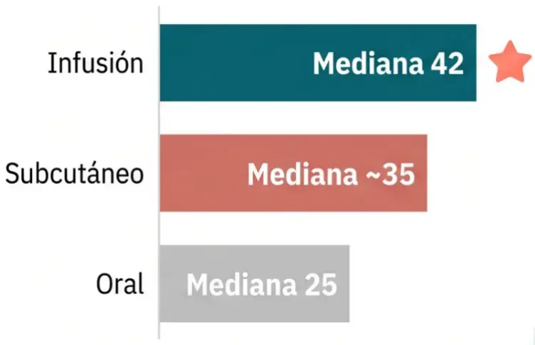


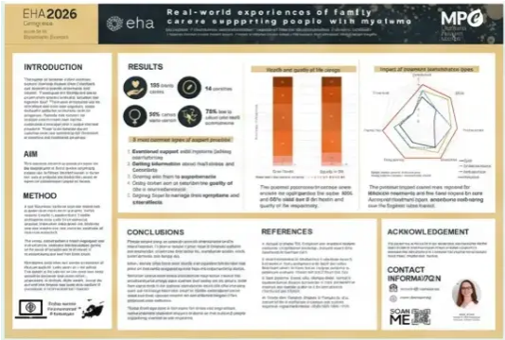

Experiencias Reales de Cuidadores en
Mieloma Múltiple
Myeloma Patients Europe · Póster PF1404, EHA2026 · 169 cuidadores · 14 países europeos
ajustaron sus
compromisos
laborales
Impacto por tipo de tratamiento
PERFIL DEL CUIDADOR
76%
*Mediana del impacto global (escala 0—100)
Media 52 años · 79% mujeres
56% pareja/cónyuge · 31% padre/madre
68% convivían con la persona apoyada
puntuaron su salud
en nivel intermedio
(4—5/7)
58%
56%
puntuaron su
calidad de vida en
nivel intermedio
*Los dominios más afectados en todos los
tratamientos: bienestar emocional, vida diaria
y vida familiar (medianas 5—7/10)
*Póster PF1404, EHA2026
Los cuidadores en mieloma necesitan recursos y apoyo sistemático adaptados a
su realidad — no son participantes secundarios del cuidado.
Notes:
Myeloma Patients Europe nos presenta un estudio clave sobre las experiencias reales de 169 cuidadores de mieloma en 14 países europeos,
El perfil de estos cuidadores es mayoritariamente femenino, un 79%, con una media de 52 años, y el 68% convive con la persona a la que apoya. Los datos son reveladores: el 76% ajustó sus compromisos laborales, vemos el impacto directo en su vida profesional. El 58% puntuó su propia salud y el 56% su calidad de vida en un nivel intermedio, subrayando un impacto personal significativo y a menudo subestimado en su propio bienestar.
La via de administración intravenosa genera el mayor impacto, con una mediana de 42, seguida por los tratamientos subcutáneos con 35, y los orales con 25. La carga logística y emocional de las visitas hospitalarias es considerable. Los dominios más afectados son consistentemente el bienestar emocional, la vida diaria y la vida familiar. Vemos que el modo de administración no es solo una decisión clínica — sino que afecta a toda la familia.
Este estudio enfatiza que los cuidadores no son participantes secundarios; son un pilar fundamental en el cuidado del paciente. Requieren apoyo sistemático y adaptado a su realidad, ya que su bienestar es intrínseco al del paciente. Implicación clínica: Cuando se discute el plan de tratamiento, considerar la carga logística y emocional del cuidador no es secundario. Es parte del plan.

Slide 8










MPE / TriNetX · PÓSTER PF793 · EHA2026
Elegibilidad y Realidad de CAR-T en Mieloma en Alemania
Estudio retrospectivo de mundo real · 10.933 pacientes · Alemania · 2021–2025
10.933
Razones de NO elegibilidad
● 77% — Alta edad biológica (mediana 75,4 años)
Pacientes con mieloma múltiple en Alemania
● 29% — Comorbilidades (HTA, renal, cardiovascular)
Con indicación CAR-T aprobada
al inicio de nueva línea
● 29% — Mal estado general
551
● 20% — Sin beneficio esperado
Candidatos con indicación CAR-T aprobada
Razones de rechazo entre pacientes elegibles
Evaluados por su médico: 98,5% n=543
para elegibilidad
◆ 41% — Rechazo del paciente ← Razón principal
sólo 10,3%
23,3% — Sin beneficio esperado
12,3% — CAR-T no administrada aún
n=275 considerados elegibles
7,5% — No adecuado tras evaluación adicional
De los elegibles, solo...
Resultados comparativos
1,6%
90,0% ORR
55,1% ORR
n=45 recibieron CAR-T
TTNT mediano: 33,4 meses
Con CAR-T
TTNT mediano: 15,7 meses
Con tratamientos alternativos
Dostalova Z. et al. PF793, EHA2026 · Base de datos TriNetX Oncology GmbH · Alemania · 2021–2025
Notes:
Este estudio de MPE y TriNetX sobre Elegibilidad para terapias CAR-T en mieloma múltiple en Alemania.
El embudo del mundo real es muy estrecho: se evalúa el período 2021-2025, casi 11.000 pacientes con MM registrados. 551 tenían indicación para CAR-T. Apenas 275 fueron considerados elegibles. Pero solo 45 personas, un 1,6% del total, recibieron la terapia CAR-T. Las barreras principales son la edad (77%), mal estado general (29%) y comorbilidades (29%). Entre los elegibles que NO recibieron CAR-T, destaca el 41% de casos de rechazo del paciente. No por contraindicación sino por percepción de riesgo o falta de información., o por la percepción de falta de beneficio o la complejidad.
Esto es relevante, ya que para los que recibieron la terapia CAR-T se observó respuesta en el 90% de los casos y 33,4 meses hasta la siguiente terapia, frente a 55,1% de respuesta y 15,7 meses con otra opción de tratamiento. Esta disparidad entre eficacia y acceso sugiere la implicación clínica: Necesitamos mejor educación, comunicación y apoyo a la decisión compartida para pacientes elegibles.

Slide 9
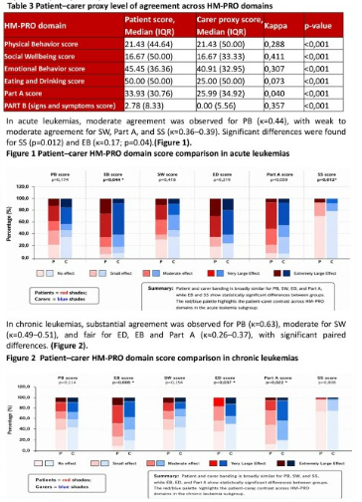




ALAN · PÓSTER PF1399 · EHA2026
Carga del Cuidador Familiar
y Concordancia Proxy en Leucemia
*Encuesta Global ALAN — 205 cuidadores, 13 idiomas, leucemia aguda y crónica
27%
de los cuidadores presta más de
36 horas semanales de cuidados
Concordancia moderada en
síntomas físicos y bienestar social
Apoyo emocional (84%), tareas domésticas
(73%), acompañar a citas (68%)
Comportamiento físico, bienestar social y
síntomas — aceptable
K =0,21
Concordancia débil en el bienestar emocional
Los cuidadores subestiman sistemáticamente el impacto psicosocial del paciente
⚠ El informe proxy NO debe sustituir al PRO directo
Especialmente para el bienestar emocional y la leucemia aguda (EB κ=0,17)
*Instrumento: HM-PRO (Partes A y B) · Concordancia evaluada con kappa de Cohen · Leucemia aguda y crónica | *Póster PF1399, EHA2026 — Nier S. et al. (ALAN)
Notes:
Este póster de ALAN, basado en una encuesta global, analiza la fiabilidad de los informes proxy de los cuidadores de pacientes con leucemia.
El hallazgo clave: El 27% de los cuidadores de leucemia dedica más de 36 horas semanales de cuidado. Apoyo emocional (84%), tareas domésticas (73%), acompañamiento a citas (68%).
El problema con el informe proxy es que los cuidadores tienen concordancia moderada con el paciente en síntomas físicos, pero concordancia débil en bienestar emocional (κ=0,21). Subestiman sistemáticamente el impacto psicosocial.
El paciente vive por dentro algo que el cuidador — por cercano que esté — no logra capturar plenamente.
Implicación clínica: El informe proxy no puede sustituir al PRO directo del paciente, especialmente en el dominio emocional y en leucemia aguda. Ambas voces son necesarias.

Slide 10
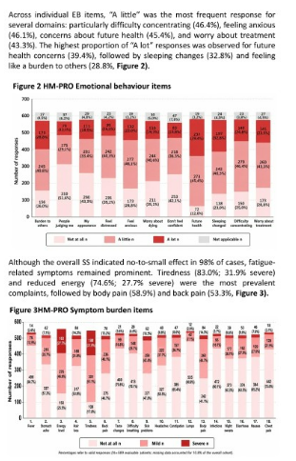


ALAN / CMLAN · Póster PF1396 · EHA2026
Validación HM-PRO en LMC:
El Estrés Emocional Domina la Calidad de Vida
*Validación psicométrica del HM-PRO en 660 pacientes con leucemia mieloide crónica*
▪ Fiabilidad interna excelente
Cronbach alfa: PB = 0,832 · EB = 0,881 · SS = 0,807
→ El HM-PRO es un instrumento psicométricamente sólido en LMC
▪ El Comportamiento Emocional (EB) es el dominio más comprom
Mediana EB = 40,91 · El 75% de los pacientes reportó efectos moderados a
extremadamente grandes
→ El distrés emocional supera al impacto fíci
▪ Preocupaciones emocionales casi universales
Preocupación por salud futura (85%) · Alteraciones del sueño (73%)
(68%) · Miedo a morir (60%)
→ Invisibles en la consulta estándar, dominantes en la experiencia vivida
75%
de los pacientes con LMC reportaron efectos moderados a
extremadamente grandes en bienestar emocional
*Cases et al., Blood Global Hematology, 2026. https://doi.org/10.1016/j.b
Samantha Nier et al. · ALAN / CMLAN · EHA2026 · PF1396
7 / 17
Notes:
Otro póster de ALAN nos presenta un estudio sobre la leucemia mieloide crónica. Aquí, se valida el instrumento HM-PRO (desarrollado por el EHA SWG Calidad de Vida)
Con una muestra de 660 pacientes con LMC, el instrumento HM-PRO demuestra excelente fiabilidad y arroja que el estrés emocional es el dominio más comprometido.
Datos revelan que:
El 85% de los pacientes se angustia por su salud futura
73% tiene alteraciones del sueño
70% teme ser una carga para otros
60% tiene miedo a morir
El 75% reportó efectos moderados a extremadamente grandes en el bienestar emocional
La LMC es considerada una enfermedad "controlada" — pero para el paciente, el peso emocional es enorme e invisible en la consulta.
Por lo que evaluar sistemáticamente el bienestar emocional en LMC no es opcional. Es clínicamente relevante.

Slide 11




EHA Patient Advocacy Committee
Symposium EHA-EMA-FDA:
Datos de Experiencia del Paciente en la Aprobación Regulatoria
De sobrevivir a vivir: Por qué la voz del paciente debe moldear la aprobación de fármacos. Caso: leucemia aguda
El problema actual
Perfiles de pacientes ALAN
3 perfiles identificados (>2.500 pacientes, >80 países)
— Los pacientes llegan tarde al proceso de diseño
● Grupo 1 — Centrados en eficacia (RAI=77%)
Más frecuente en recién diagnosticados y en recaída
— La información es a veces anecdótica, no sistemática
● Grupo 2 — Eficacia + conveniencia
— Los resultados (endpoints) medidos no reflejan la
realidad diaria
Valoran la vía oral y domiciliaria; dispuestos a sacrificar
eficacia por autonomía
— Se aprueban fármacos que prolongan la vida pero
ignoran cuál es el impacto en Calidad de Vida
● Grupo 3 — Equilibrio
Valoran eficacia + calidad de vida durante y después de
la respuesta
“Si no recogemos lo que importa a los pacientes,
corremos el riesgo de ignorar su experiencia vital.”
Cargas ocultas dominantes:
Cansancio (97%) · Ansiedad/depresión (90%) · Función
cognitiva = tan importante como el dolor
Implicación temprana
del paciente en el diseño
PROs validados en
todos los ensayos
Documentar cómo
influyó la voz del paciente
Reconocer la carga
del cuidador
Transparencia
regulatoria
Notes:
Uno de los mensajes más interesantes del Symposium EHA-EMA-FDA fue que seguimos aprobando tratamientos basándonos principalmente en cuánto vive el paciente, pero no siempre en cómo vive.
ALAN identificó tres perfiles de pacientes: quienes priorizan eficacia, quienes priorizan autonomía y quienes buscan equilibrio entre eficacia y calidad de vida.
Y aquí aparece un dato importante: fatiga, ansiedad y deterioro cognitivo son dimensiones tan relevantes para los pacientes como el dolor, pero muchas veces siguen sin medirse adecuadamente.
La implicación regulatoria es clara: los datos de experiencia del paciente deben incorporarse desde el diseño de los ensayos y no añadirse al final del proceso.

Slide 12













EHA Patient Advocacy Committee
YOUNG EHA · PÓSTER EHA2026
Más allá del hemograma:
La experiencia del cuidador informal en leucemia aguda
Estudio cualitativo multinacional · 60 cuidadores · Francia, Alemania, Italia, España, Reino Unido, EE.UU.
60
Vínculos bajo presión
El cuidador invisible
cuidadores
Sobrecarga de roles
entrevistados
• La adversidad compartida
profundiza la intimidad de pareja
• Trabajo reducido o abandonado;
toxicidad financiera real
• Se convierten en "expertos legos"
y defensores dl paciente.
3 regiones
UE · Reino Unido · EE.UU.
• Tareas 24/7: medicación,
transporte, cocina, administración
• Su propia salud, ocio y vida social:
sistemáticamente desatendidos
• Incertidumbre constante →
planificación solo a corto plazo
2024
jun–sep 2024
• Hijos afectados; algunas parejas
al límite de la ruptura
• Conflicto constante entre el
"modo cuidador" y ser pareja
o progenitor
• Priorizan la calidad de vida del
paciente sobre la extensión de vida
– discordancia frecuente con el
equipo clínico
Nier S. et al., OHE Grant-Funded
Research Report, 2025
Solo el 43% de los cuidadores se sintió suficientemente involucrado en las decisiones de tratamiento
Notes:
Este es un trabajo de YOUNGEHA sobre la experiencia del cuidador informal en leucemia aguda, un estudio cualitativo multinacional con 60 cuidadores de Europa y EE.UU que va 'más allá del hemograma'.
El estudio revela tres desafíos principales. Primero, los 'vínculos bajo presión': la incertidumbre constante y la planificación a corto plazo tensan las relaciones, llevando a algunas parejas al límite de la ruptura. También una 'sobrecarga de roles': el trabajo se abandona, generando toxicidad financiera. Las tareas son 24x7, creando un conflicto entre ser cuidador y el rol personal. Y el síndrome del 'cuidador invisible': se convierten en 'expertos legos', pero su propia salud y vida social se descuidan. Otros hallazgos clave: Solo el 43% de los cuidadores se sintió suficientemente involucrado en las decisiones de tratamiento y también, que los cuidadores tienden a priorizar la calidad de vida del paciente sobre la extensión de su vida, observándose – discordancia frecuente con el equipo clínico
. Implicación clínica: Incluir al cuidador en la conversación sobre objetivos del tratamiento.

Slide 13
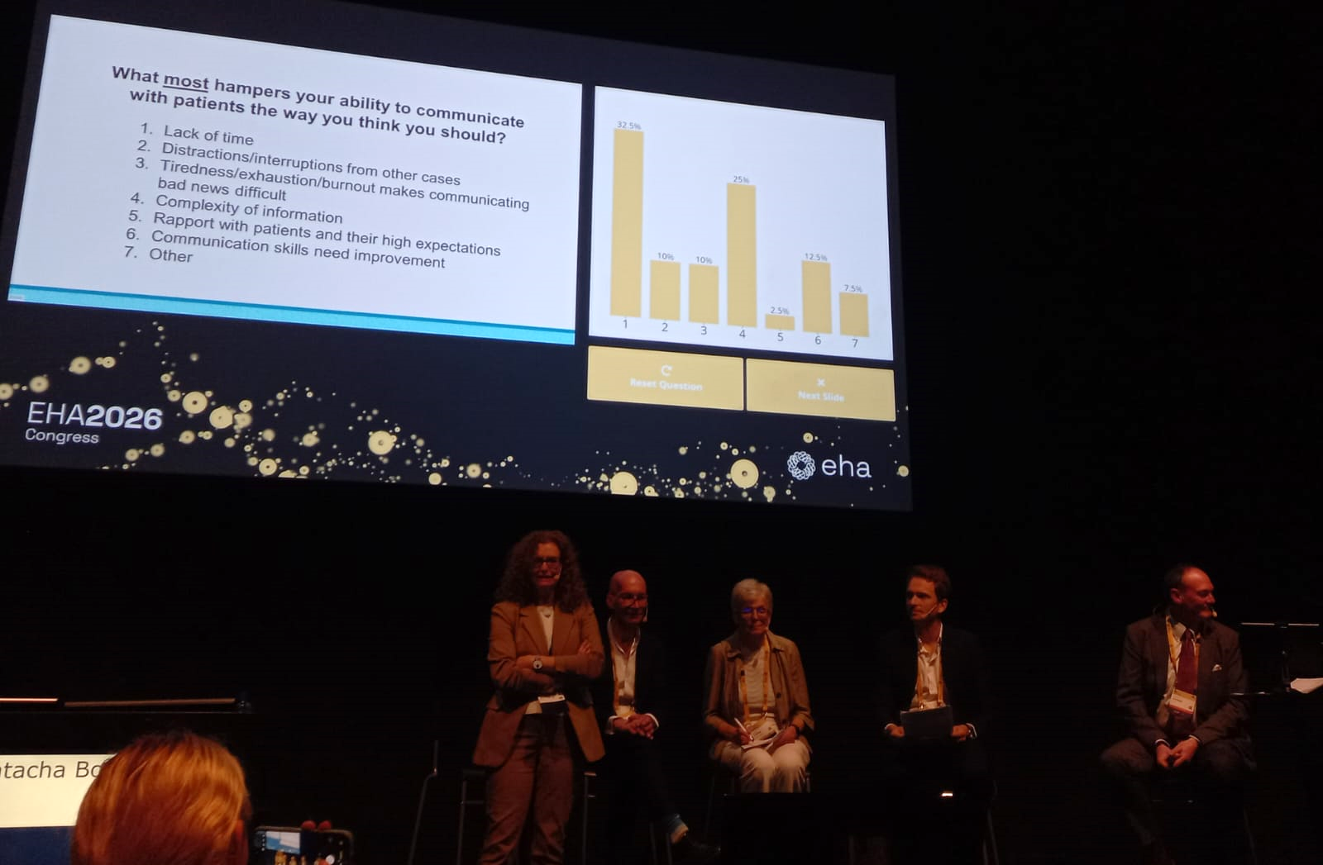




SIMPOSIO INTERACTIVO • EHA2026
EHA Patient Advocacy Committee
Más allá de la Empatía
Repensando la comunicación médico-paciente
en la hematología moderna
¿Qué impide comunicar bien?
- Falta de tiempo y presión del sistema
- Cansancio y burnout del clínico
- Complejidad de la información médica
- Altas expectativas del paciente
Solo el 43% de los pacientes se sienten
suficientemente involucrados en las decisiones
de tratamiento
El cambio de modelo
Empatía → agotadora, insostenible a largo plazo
Compasión → sostenible y lo que los pacientes
realmente valoran
Simposio EHA2026 — Sondeo en tiempo real con la audiencia sobre barreras en la comunicación clínica
La comunicación de calidad no es un lujo — es una herramienta clínica de eficacia comprobada
Notes:
Pasamos al simposio sobre la comunicación médico-paciente, organizado por el comité de pacientes de EHA y Lymphoma Coalition, titulado 'Más allá de la Empatía: Repensando la comunicación en la hematología moderna'.
Aquí, se abordaron las barreras que impiden una comunicación efectiva, utilizando datos de revisión literaria y sondeos en tiempo real con la audiencia. Se identificaron obstáculos como la amenaza del tiempo y la presión inherente al sistema de salud, muy importante: el cansancio y el burnout del propio clínico, la complejidad de la información médica que a veces es difícil de transmitir, y las altas expectativas delos pacientes. Estos son desafíos reales desde la perspectiva del profesional.
Y es crucial destacar que, a pesar de estos esfuerzos, la realidad es que, por ejemplo en linfoma, solo el 43% de los pacientes se sienten suficientemente involucrados en las decisiones sobre su propio tratamiento. Este dato, que resuena con lo que vimos en los cuidadores, subraya una desconexión significativa entre la intención y la experiencia del paciente.
Ante esta realidad, el simposio propuso un cambio de modelo fundamental: pasar de la empatía a la compasión. La empatía implica "ser un insider" — emocionalmente agotador. La compasión es una respuesta activa orientada a la ayuda — más sostenible para el clínico y, según la evidencia, es lo que los pacientes realmente valoran.
En definitiva, la comunicación de calidad no es un lujo, sino una herramienta clínica de eficacia comprobada, esencial para mejorar tanto los resultados como la experiencia del paciente.

Slide 14






EUROACT · S326 · EHA2026
EuroACT: Mapeando la Investigación
y la Equidad en Ensayos Clínicos en Europa
Dra. Lis Puga (EPAI) — Cases et al., Blood Global Hematology, 2026
¿QUÉ ES EUROACT?
>24.797 ensayos clínicos en cáncer y
hematología mapeados en Europa
🗹 Proyecto colaborativo: WECAN Foundation,
HemCAB, EPAI & Syreon Research Institute
6.809 en enfermedades hematológicas (hasta febrero 2025)
🗹 Objetivo: acceso equitativo a ensayos clínicos
y uso de evidencia del paciente
~22% de los ensayos incluyen resultados
reportados por pacientes (PROs)
⚠ Solo 1 de cada 5 ensayos incluye la voz del paciente
🌎 53 países europeos · 27 enfermedades
hematológicas analizadas
53 países europeos incluidos ·
27 enfermedades analizadas
Fuentes: EudraCT, NCT, CTIS · 26 parámetros por ensayo
11 preguntas de investigación respondidas con la comunidad
La distribución geográfica de los ensayos en Europa es profundamente desigual
y la voz del paciente sigue siendo invisible en 4 de cada 5 estudios.
Cases et al., Blood Global Hematology, 2026 · https://doi.org/10.1016/j.bglo.2026.100107 · Presentación oral S326, Congreso EHA2026, 12 junio 2026
Notes:
Llegamos a EuroACT. Un ambicioso proyecto que mapea la investigación y la equidad en Europa.
EuroACT tiene un objetivo claro: asegurar acceso equitativo a ensayos clínicos e integrar la evidencia reportada por el paciente. Han analizado datos de 24.797 ensayos clínicos en cáncer en 53 países europeos y 27 enfermedades entre cáncer sólido y hematológico. Un hallazgo importante: solo un 22% de estos ensayos incluyen resultados reportados por los propios pacientes. Esto significa que la voz del paciente sigue siendo, lamentablemente, invisible en 4 de cada 5 estudios. Además, la distribución geográfica de estos ensayos en Europa es profundamente desigual, lo que agrava las barreras de acceso.
Este panorama nos obliga a reflexionar. ¿Qué estrategias podemos implementar para que la voz del paciente no sea una excepción, sino una norma en la investigación clínica? Exploremos algunas de estas estrategias a continuación.

Slide 15


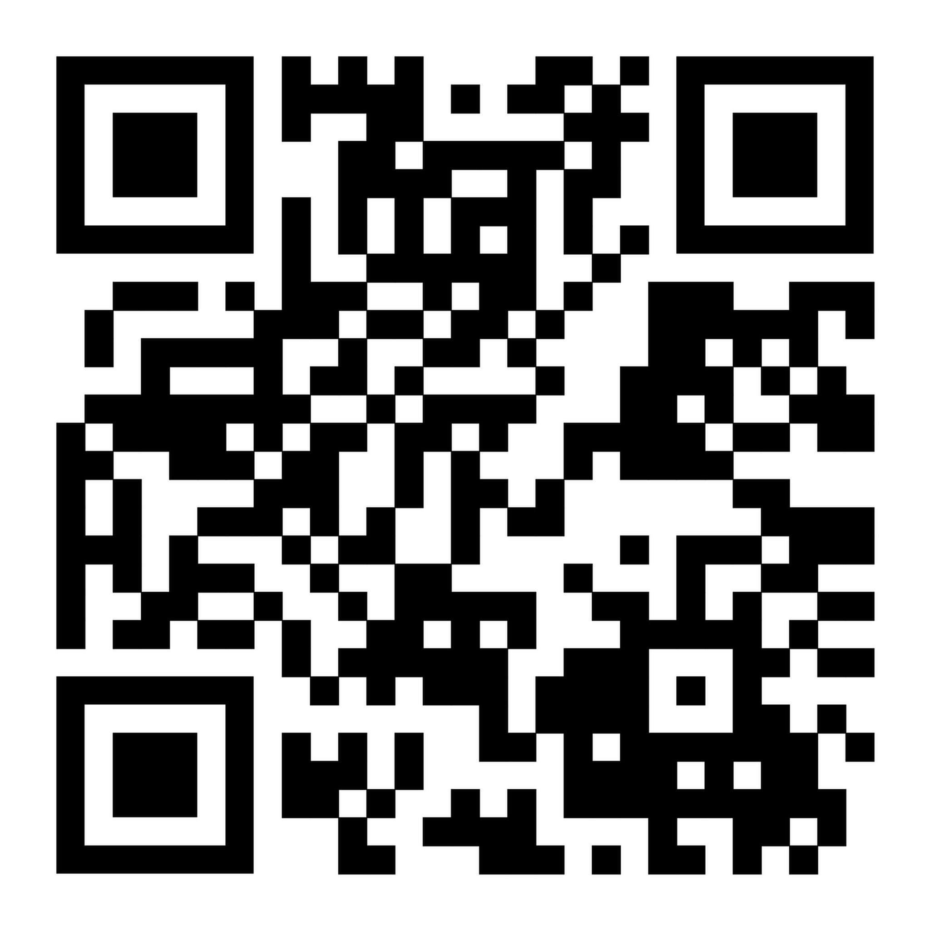



EUROACT · S326
Dashboard Interactivo y Próximos Pasos
Herramienta de acceso abierto para pacientes, investigadores y tomadores de decisiones
● DISPONIBLE AHORA
◆ EN DESARROLLO
Dashboard EuroACT
Chatbot IA EuroACT
• Acceso gratuito a datos de más de 24.797
ensayos clínicos en Europa
• Interfaz conversacional tipo ChatGPT para
explorar datos de ensayos clínicos
• Explora brechas de acceso, distribución
geográfica y cobertura de PROs por enfermedad
• Soporte en múltiples idiomas, incluyendo
español — accesible para todos
• Diseñado para defensores de pacientes, investigadores,
reguladores y tomadores de decisiones
• Previsto hacia finales de 2026: requiere
financiación y desarrollo técnico adicional
Objetivo: democratizar el acceso a la información
de ensayos clínicos para defensores del
paciente en todo el mundo
Accede en:
https://euroact.syreon.eu/superset/dashboard/euroact-introduction/
eha
Presentación oral S326, EHA2026, 12 junio 2026 · Cases et al., Blood Global Hematology, 2026 · doi.org/10.1016/j.bglo.2026.100107
Notes:
EuroACT no solo identifica el problema, también ofrece una herramienta de trabajo.
Este dashboard abierto permite visualizar dónde están los ensayos clínicos, qué enfermedades están representadas y qué porcentaje incorpora resultados reportados por pacientes.
Además, están desarrollando un chatbot basado en inteligencia artificial para facilitar el acceso a esta información.
El objetivo es simple: democratizar el acceso al conocimiento y convertir los datos en acción.

Slide 16











EHA2026 · SÍNTESIS FINAL
Mensajes Clave y Conclusiones
*Siete hallazgos que definen la agenda del paciente en hematología moderna*
01
02
03
Carga invisible del cuidador
Inequidad en el acceso
El distrés emocional domina
Solo el 22% de ensayos clínicos en
Europa incluyen PROs. La distribución
geográfica es profundamente desigual.
El 27% presta más de 36 h/semana.
La carga emocional es sistemáticamente
subestimada.
En LMC, el comportamiento emocional
es el principal contribuyente a la carga
total de la enfermedad.
04
05
06
Brecha en terapias
innovadoras
45% de DLBCL mal
Diagnosticados inicialmente
La comunicación medico-paciente
es herramienta clínica
No existen PROs validados para CAR-T.
Caso de Estudio: Solo el 10% de elegibles en
Alemania recibió esta terapia.
El error diagnóstico genera retrasos
clínicamente significativos y mayor carga
sanitaria en Europa.
Más allá de la empatía: técnicas
sostenibles mejoran resultados, eficiencia
y previenen el burnout.
La voz del paciente no es un complemento — es el núcleo de la hematología moderna.
EHA2026 · Organizaciones de Defensa del Paciente
16 / 17
Notes:
Si tuviera que resumir todo lo presentado hoy en tres mensajes:
Primero, seguimos teniendo brechas importantes en diagnóstico y acceso.
Segundo, existe una carga emocional y social enorme no sólo en el paciente, también en el cuidador, que rara vez medimos de forma sistemática.
Y tercero, la experiencia del paciente genera evidencia útil para la práctica clínica, la investigación y la regulación.
La voz del paciente no es un complemento. Es una fuente de conocimiento.

Slide 17








EHA2026: Resumen de iniciativas, datos y hallazgos clave presentados por organizaciones de pacientes
en el Congreso EHA 2026 para fortalecer la voz del paciente en hematología
Llamada a la Acción
Para investigadores, clínicos, reguladores y organizaciones de pacientes
Clínica
Investigación
Regulatorio
Diagnóstico
Herramientas
Adoptar
PROMs/FROMs
Incluir PROs
en ensayos
Integrar PED
temprano
Alto índice de
sospecha
Usar el Dashboard
EuroACT
En rutina clínica
hematológica
desde hoy
Como co-endpoints
primarios en
leucemia aguda
Datos de experiencia
del paciente desde el
diseño del ensayo
Vías rápidas de
diagnóstico en
linfoma agresivo
Los pacientes no son solo participantes — son socios.
Gracias a todos los pacientes y cuidadores que hicieron posible esta investigación.
Notes:
Y así, llegamos a la 'Llamada a la Acción', una hoja de ruta clara para investigadores, clínicos, reguladores y organizaciones de pacientes.
Clínica: Incorporar PROMs y FROMs en la consulta rutinaria. Preguntar por el impacto emocional y la carga del cuidador.
Investigación:: Hacer de la QoL un co-endpoint primario. Involucrar a pacientes desde el diseño del ensayo.
Regulatorio: Integrar el PED desde las fases tempranas. No como requisito burocrático — como evidencia.
Atención primaria: Elaborar una hoja de ruta para la acelerar la ruta diagnóstica en linfoma, sobre todo los agresivos. Decisiones compartidas en terapias innovadoras como CAR-T.
Explorar el Dashboard de EuroACT. Escuchar a las organizaciones de pacientes — pueden ser vuestro mejor socio, saben lo que viven y lo que importa a los pacientes.
Para finalizar:
Gracias a todos los pacientes, cuidadores e investigadores cuya experiencia hace posible esta ciencia. Su voz es el dato más importante que tenemos.
Muchas gracias.

Slide 18

Natacha Bolaños | Lymphoma Coalition

